Slide 1


PRUDENTAL LIFE
INSURANCE
ASSESSMENT
TAM THAI TU

Slide 2



THÀNH VIÊN NHÓM
Trần Hoàng Nam
Vương Hoàng Giang
Nguyễn Anh Quân
MSV:A44221
MSV:A44526
MSV: A44541

Slide 3
BUSINESS CARE
Mục tiêu

Slide 4
BUSINESS CARE
Mục tiêu
Đối tượng

Slide 5
BUSINESS CARE
Mục tiêu
Đối tượng
Xử lý dữ liệu

Slide 6
BUSINESS CARE
Mục tiêu
Tối ưu hóa
Đối tượng
Xử lý dữ liệu

Slide 7
BUSINESS CARE
Mục tiêu
Tối ưu hóa
Đối tượng
Đánh giá
Xử lý dữ liệu

Slide 8

KHÁI NIỆM
Rủi ro bảo hiểm là sự kiện không mong muốn xảy ra đối với người tham gia, chủ yếu thiên về tai nạn, thiên tai hoặc sự cố bất ngờ và được công ty bảo hiểm chấp nhận bồi thường.
Ngoài ra, rủi ro được bảo hiểm phải đảm bảo không vi phạm pháp luật hoặc trái với chuẩn mực đạo đức xã hội.
CÁC YẾU TỐ ẢNH HƯỞNG ĐẾN RỦI RO
Đặc điểm cá nhân của khách hàng
Lịch sử việc làm của khách hàng
Yếu tố di truyền

Slide 9


MỤC TIÊU
HỖ TRỢ ĐƯA RA QUYẾT ĐỊNH
ĐÁNH GIÁ RỦI RO
TĂNG LỢI NHUẬN CHO DOANH NGHIỆP
GIẢM TỔN THẤT CHO DOANH NGHIỆP

Slide 10




ĐỐI TƯỢNG HƯỚNG ĐẾN
CÔNG TY BẢO HIỂM
NGƯỜI MUA BẢO HIỂM

Slide 11
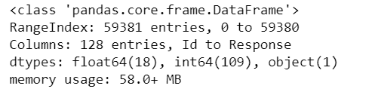
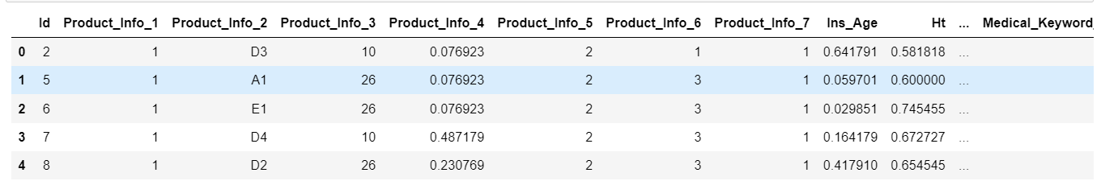
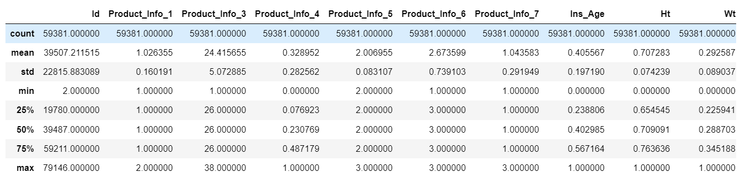
TỔNG QUAN DỮ LIỆU

Slide 12
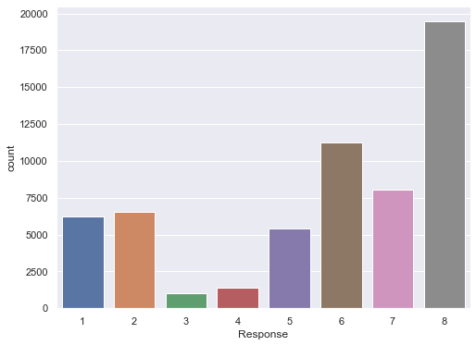
TIỀN XỬ LÝ DỮ LIỆU
Dữ liệu đang bị mất cân bằng
Cột 8 có tổng dữ liệu lớn nhất
Cột 3 có tổng dữ liệu ít nhất
Do chỉ cần phân biệt được khách hàng là Good hay Bad

Slide 13
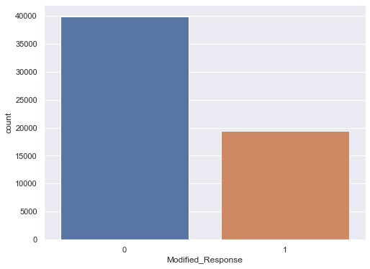
Tiền xử lý dữ liệu
Chuyển dữ liệu thành:
Good: Response = 8
Bad: Response < 8

Slide 14
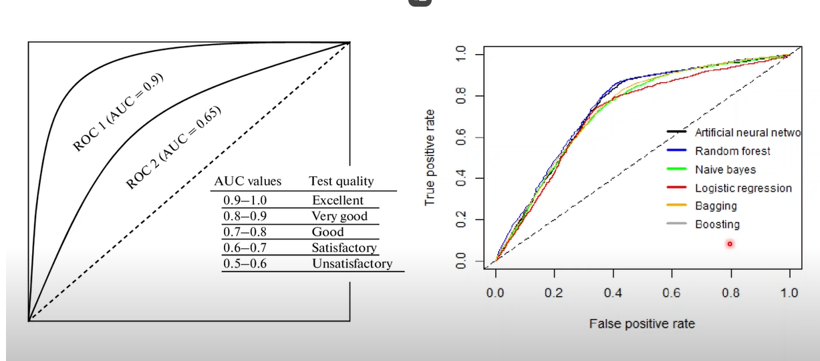
CHỌN MODEL
Area Under the ROC:là vùng nằm dưới ROC,vùng này càng lớn thì model chạy càng tốt

Slide 15
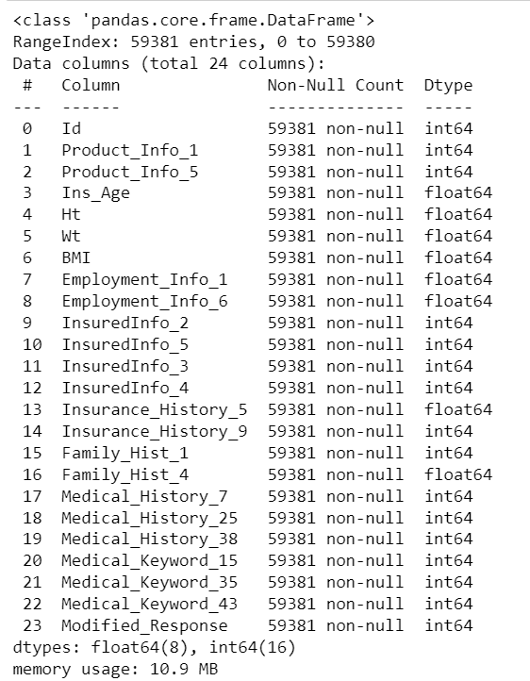
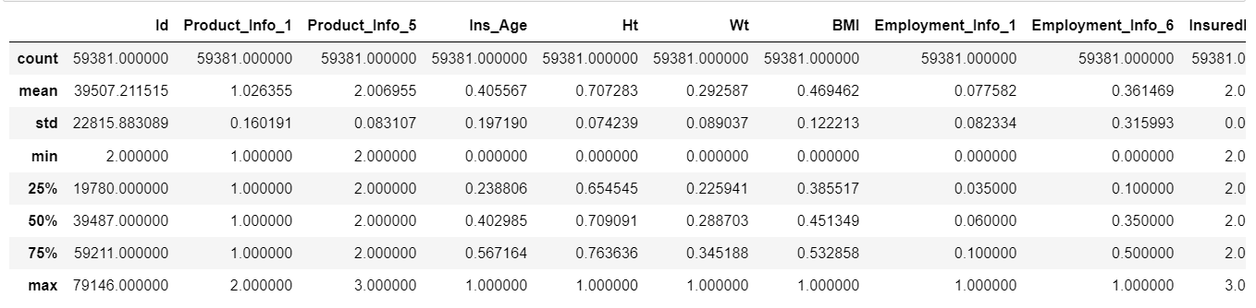
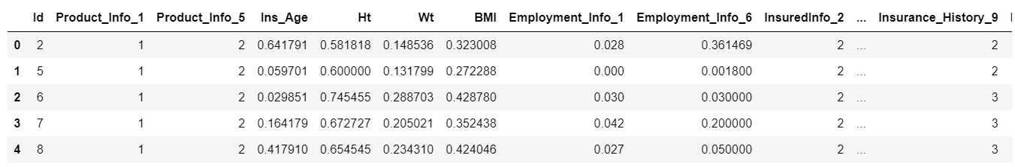
TẠO DỮ LIỆU MỚI

Slide 16
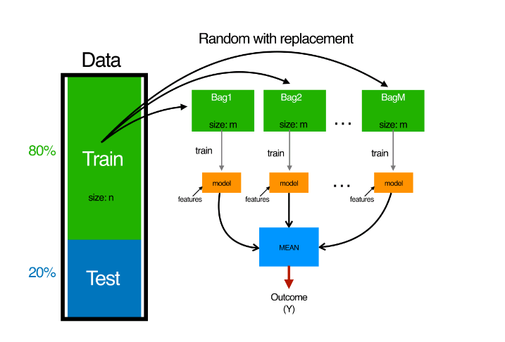
CHẠY MODEL

Slide 17
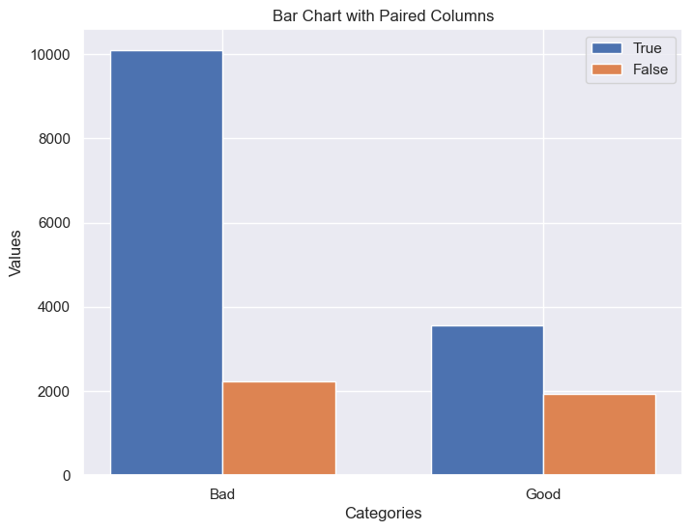
KẾT QUẢ
Bad
Good
Bad
10050
1963
Good
2244
3558
Accuracy: 0.75

Slide 18
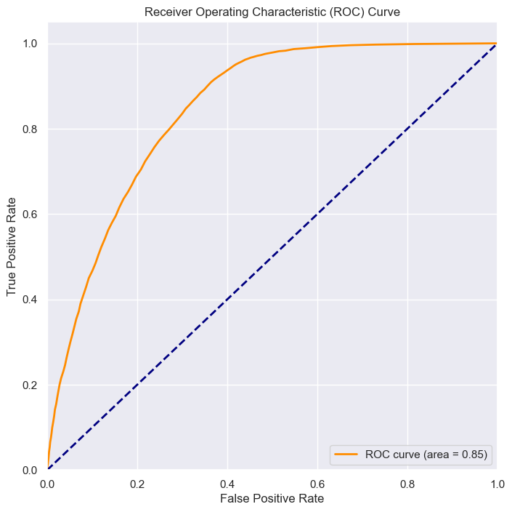
TỐI ƯU HÓA
Để tăng lợi nhuận và giảm tổn thất của công ty:
Giảm đi sự đánh giá sai về khách hàng xấu
Tăng số lượng khách hàng tốt
Chọn ngưỡng cắt trên đường ROC để cân bằng giữa Recall và Precision
Best Threshold: 0.3

Slide 19
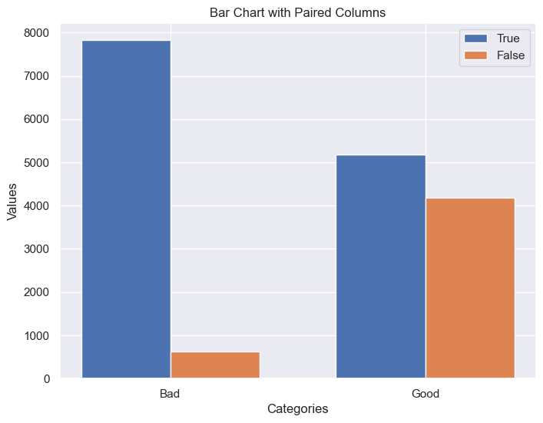
KẾT QUẢ
Bad
Good
Bad
7825
4188
Good
630
5172
Accuracy: 0.73

Slide 20
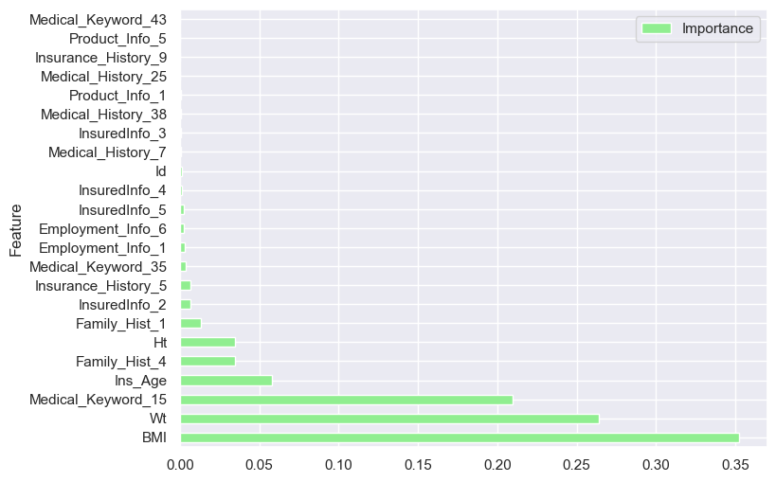
ĐỘ ẢNH HƯỞNG CỦA TỪNG YẾU TỐ

Slide 21

CẢM ƠN
VÌ ĐÃ LẮNG NGHE
TAM THAI TU

